Slide 1


PROYECTO CAPSTONE
RB ALERTAS
Integrantes
Bárbara Palma
Renato Díaz

Slide 2



¿QUÉ ES RB ALERTAS?
RB Alertas es una app donde cada ciudadano podrá alertar a otros sobre sucesos que pasan a su alrededor mediante un ecosistema de participación en tiempo real, permitiendo a la población emitir y recibir alertas según su ubicación geográfica, conectando a personas y autoridades.

Slide 3


¿QUÉ QUEREMOS LOGRAR?
Centralización y Geolocalización: RB Alertas transformara la denuncia comunitaria en una red participativa verificable, permitiendo a los usuarios reportar incidentes con coordenadas GPS en tiempo real.
Mapeo Dinámico: Visualización gráfica de alertas en un mapa interactivo con categorización previa por tipo de incidente (seguridad, vial, emergencias médicas, infraestructura).
Interconexión Directa: Integración de accesos rápidos a centrales institucionales (Carabineros, Bomberos, SAMU, Seguridad Ciudadana).

Slide 4


¿QUÉ NOS DIFERENCIA?
La app RB Alertas a comparación a otras apps del mismo estilo, es que nuestra misión es enfocarnos en ser totalmente gratuita para el usuario, sin limitaciones (ej. Cantidad de visualizaciones de reportes) y sin planes de pago premium para obtener beneficios.

Slide 5

COBERTURA E IMPACTO COMUNITARIO
1
2
3
Ciudadanos de Puerto Montt: Usuarios de dispositivos móviles que reciben alertas tempranas según su posición geográfica para tomar decisiones informadas de desplazamiento y resguardo.
Juntas de Vecinos y Comunidad Organizada:
Fortalecimiento de la cohesión social mediante reportes colaborativos validados.
Entidades de Emergencia y Muncipio:
Acceso a datos estructurados sobre zonas con mayor tasa de incitación o incidentes urbanos recurrentes.

Slide 6







TECNOLOGÍAS A USAR

Slide 7
ANÁLISIS DE RIESGOS
RIESGO TÉCNICO
RIESGO ECONÓMICO
RIESGO OPERATIVO
RIESGO TEMPORAL
RIESGO DE COORDINACIÓN
problemas de coordinación con entidades locales de emergencia (Seguridad Ciudadana, Bomberos, Ambulancia)
Latencia en entrega de alertas push o fallas de señal GPS.
Costos por consumo de servicios no previstos.
Reportes falsos o malintencionados por parte de usuarios.
Desviación en los plazos de entrega del proyecto.

Slide 8

ESCALABILIDAD Y PROYECCIÓN FUTURA
Integración Municipal
Inteligencia de Datos
Expansión Regional
Conexión con el centro de control de Seguridad Ciudadana de la Municipalidad de Puerto Montt para avisos automático de incidentes.
Implementación de analítica predictiva de puntos calientes ("heatmaps") para predecir zonas y horarios de mayor accidentabilidad o riesgo.
Escalabilidad de la arquitectura para cubrir otras comunas de la Región de Los Lagos (Puerto Varas, Calbuco, Castro, Osorno).

Slide 9
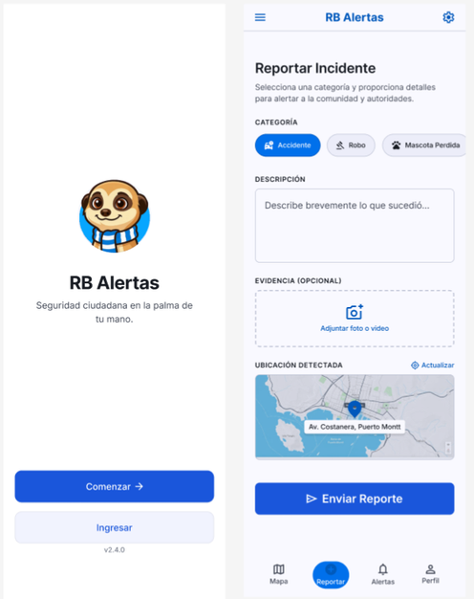
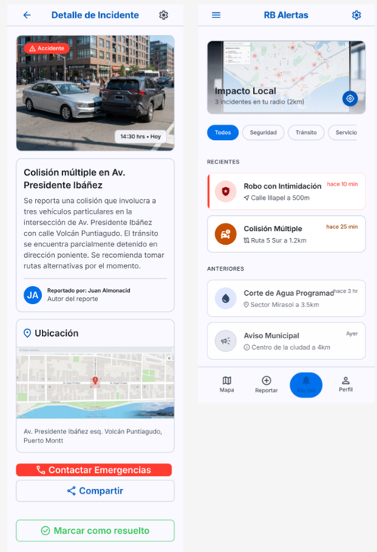
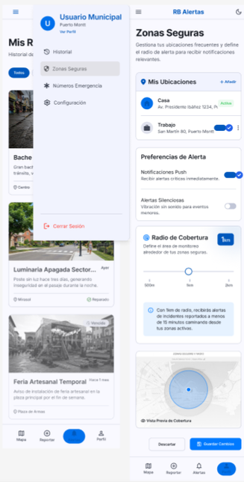
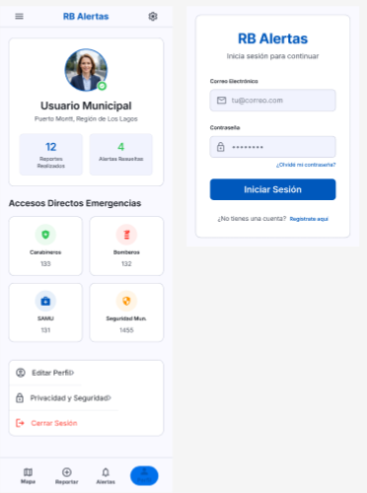
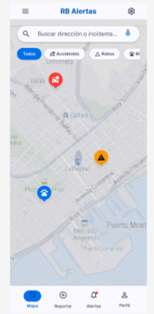
MOCKUP DE LA APP

Slide 10
GRACIAS

